Slide 1


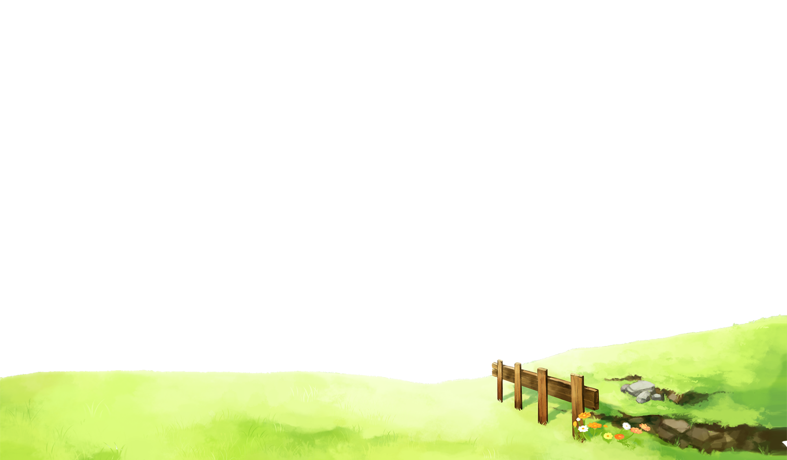
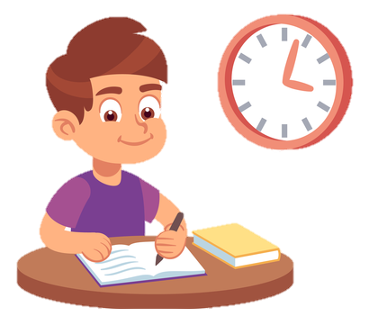


Cậu bé chăn cừu đã nói dối điều gì?
Vì nói dối cậu bé chăn cừu đã nhận hậu quả gì?
Notes:
Nói dối là tính xấu mà chúng ta cẩn tránh. Cậu bé chăn cừu vì nói dối quá nhiều mà đã đánh mất niềm tin của mọi người và phải chịu hậu quả cho những lỗi lầm của mình.

Slide 2
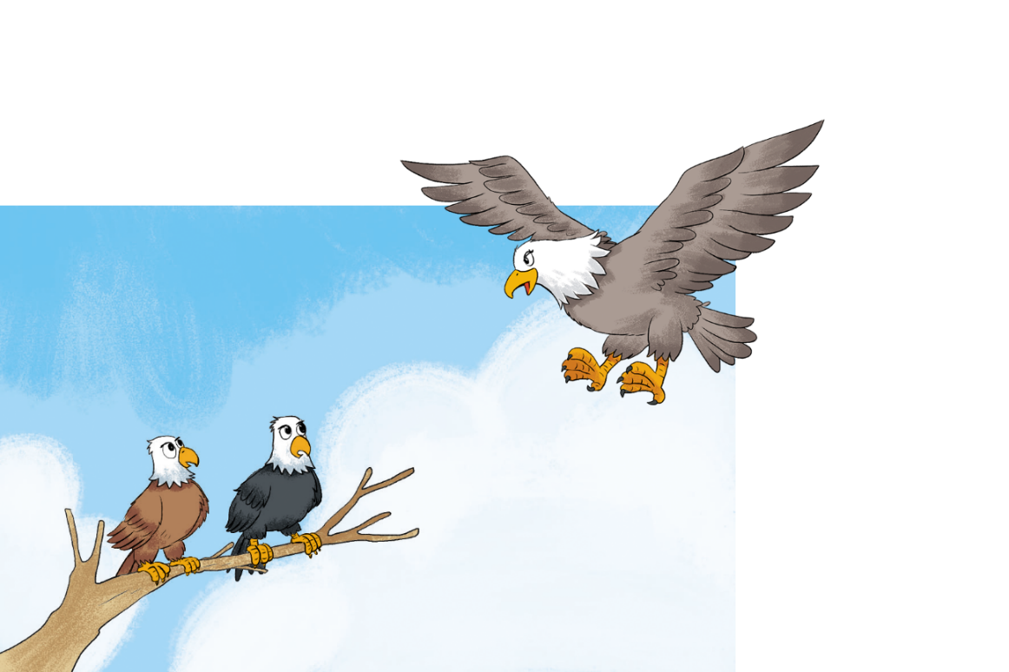
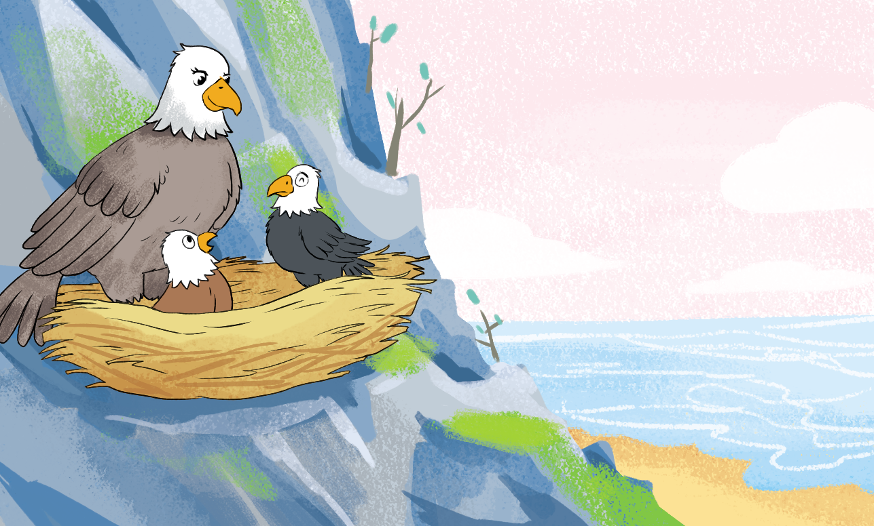
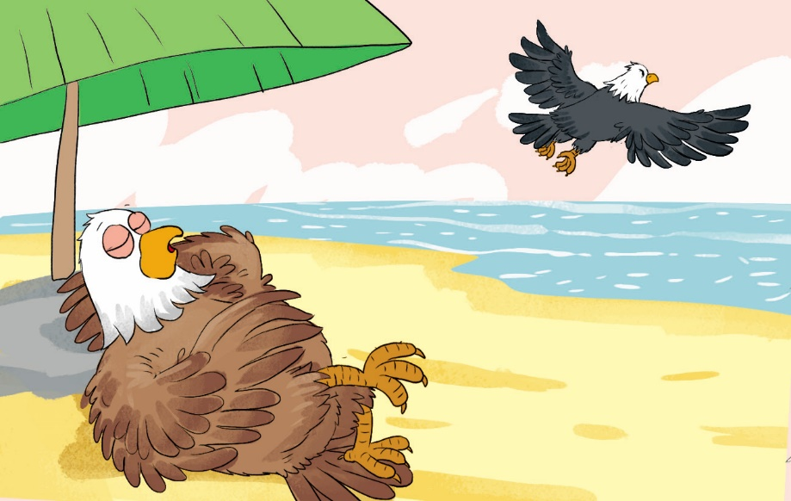
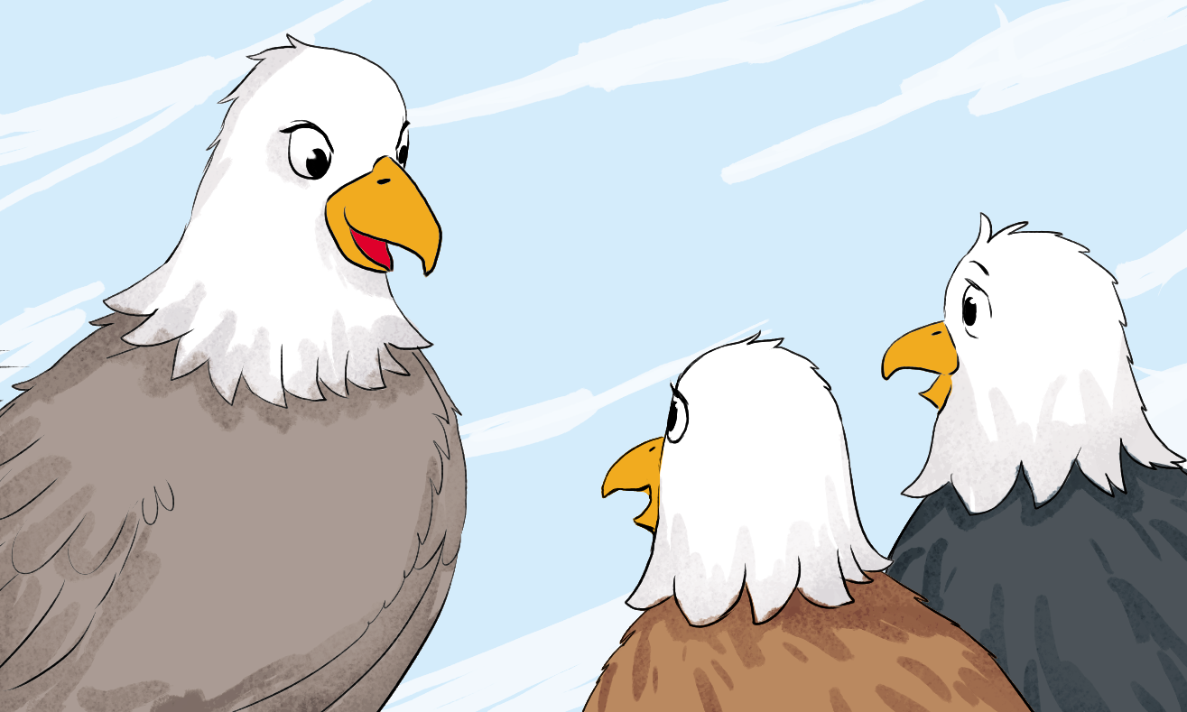
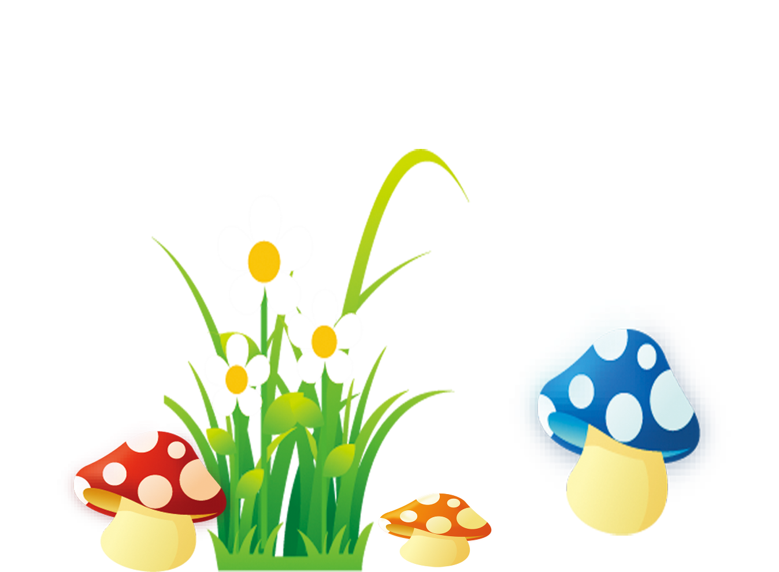
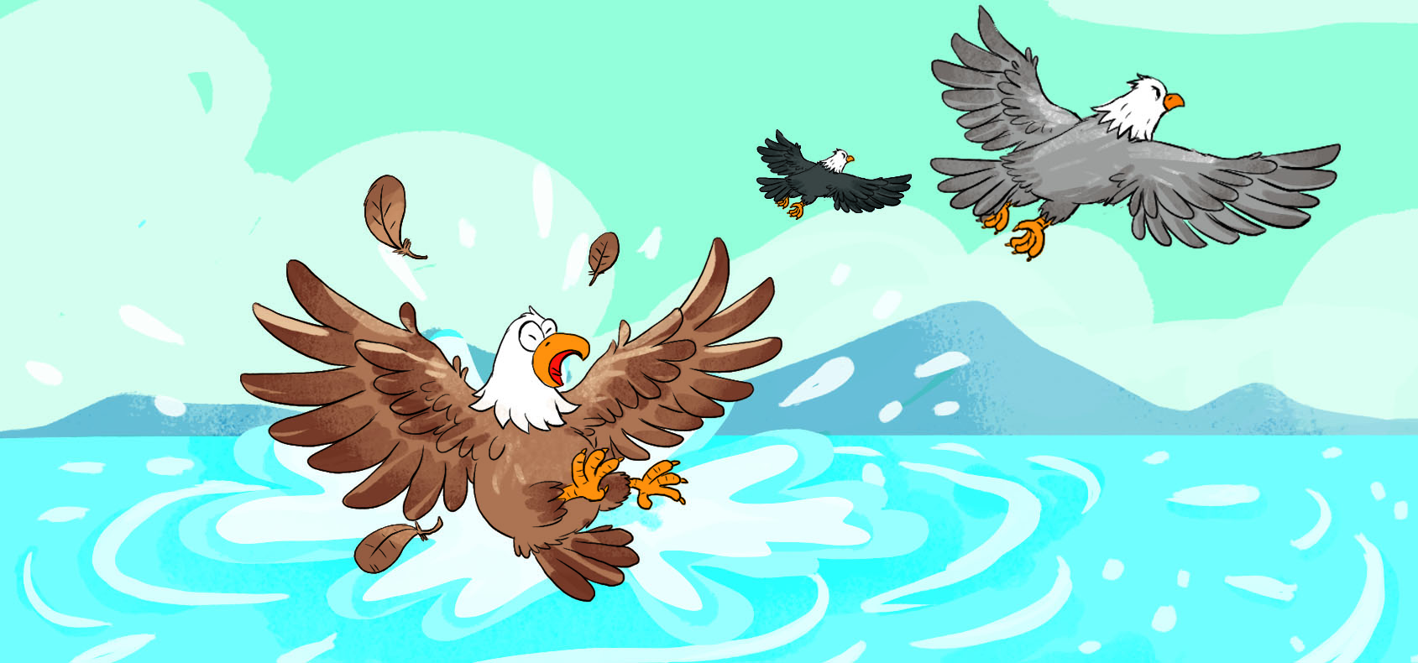

Kể chuyện theo tranh
Các con hãy
chăm chỉ luyện tập!
Ngủ đã
Các con tập luyện tốt chưa?
Tốt rồi ạ!
Cất cánh nào các con!

Slide 3
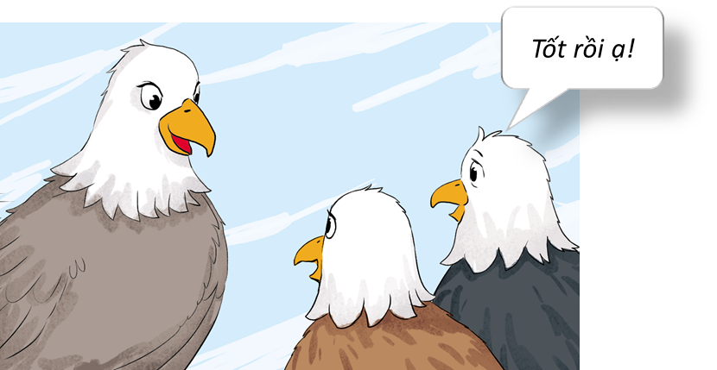
Đại bàng nâu đã nói dối mẹ điều gì?
Các con tập luyện tốt chưa?
Khi mẹ hỏi “Các con tập luyện tốt chưa, đại bàng nâu nói dối mẹ là đã luyện tập tốt rồi.

Slide 4
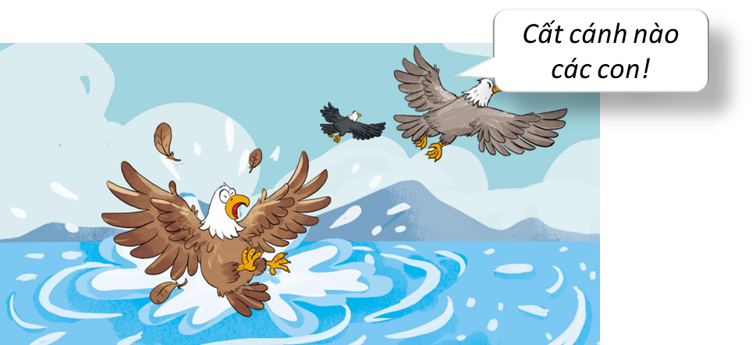
Vì nói dối, đại bàng nâu nhận hậu quả như thế nào?
Vì nói dối mà đại bàng nâu đã bị rơi xuống biển.

Slide 5
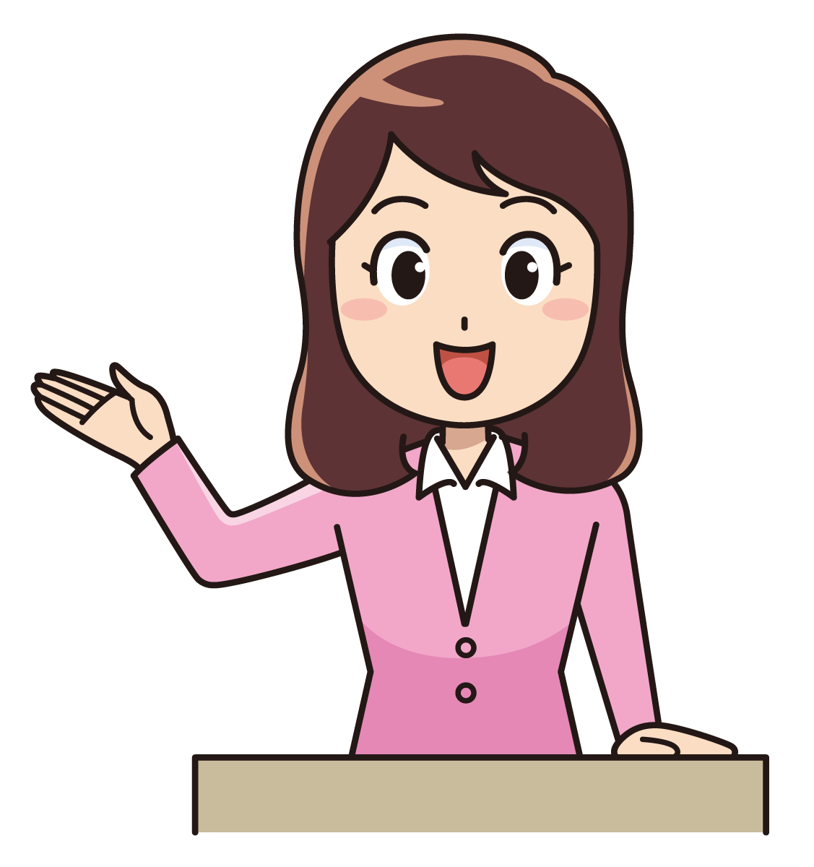
Theo em, vì sao chúng ta không nên nói dối?
Vì nói dối mẹ nên đại bàng nâu đã bị rơi xuống biển. Nói dối không những có hại cho bản thân mà còn bị mọi người xa lánh, không tin tưởng.

Slide 6
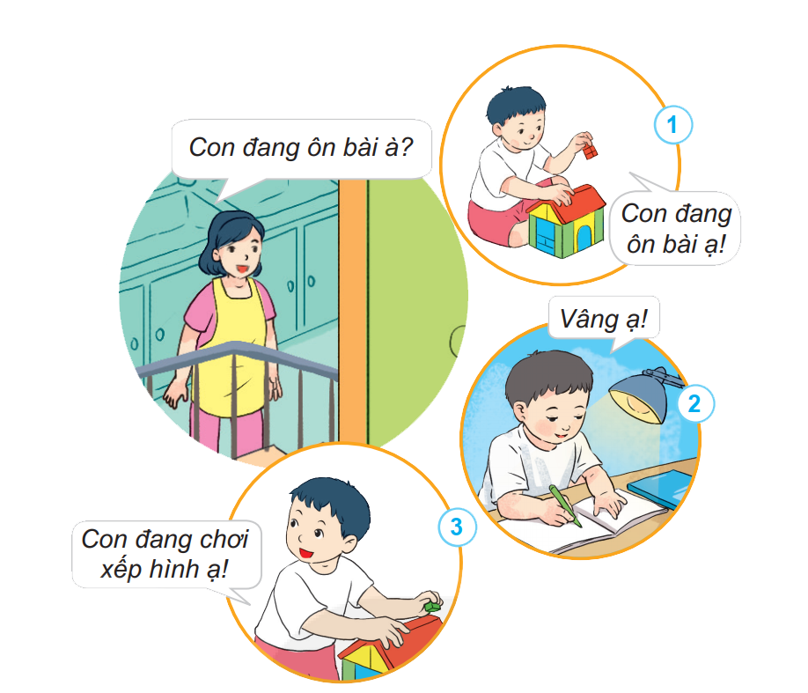


Em sẽ chọn cách nào? Vì sao?
Không chọn: Cách làm 1 vì bạn vẫn đang chơi mà nói dối mẹ, không ôn bài.
Chọn:
Cách làm 2: Bạn làm đúng theo lời mẹ và nói thật;
Cách làm 3: Bạn nói thật

Slide 7

Chia sẻ
Đã có khi nào em nói dối chưa?
Khi đó em cảm thấy như thế nào?

Slide 8
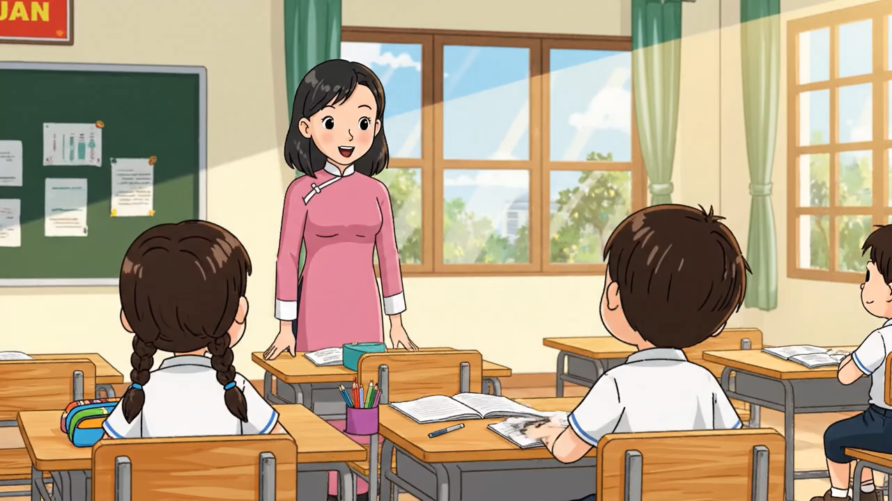

Slide 9
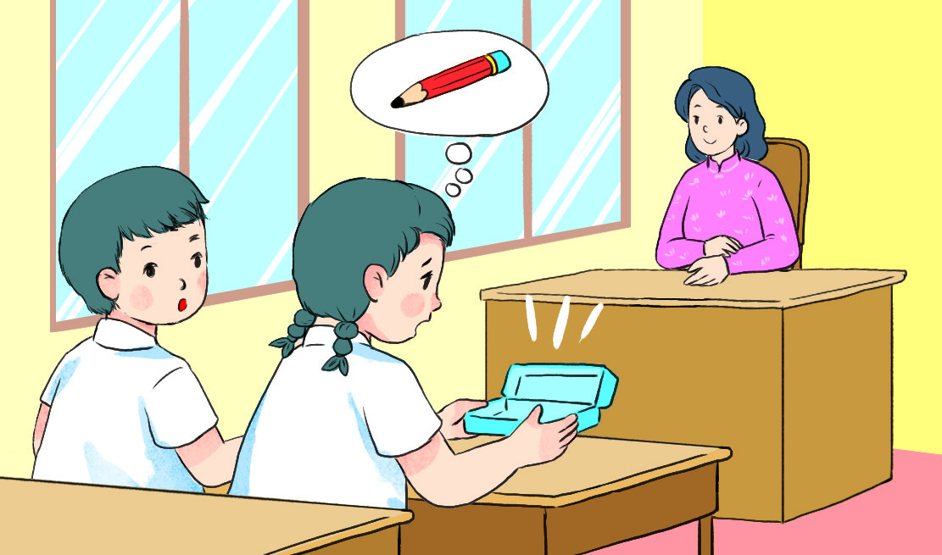
Em sẽ nói gì với cô giáo trong tình huống sau?
Cô kiểm tra đồ dùng học tập nhé!
Mình quên bút chì rồi

Slide 10
Bấm vào tấm thẻ
Cách 1
Cách 2
Cách 3
Tớ sợ cô phê bình, cậu cho tớ mượn một cái bút chì nhé!
Thưa cô! Mẹ con không để bút chì vào cho con ạ!
Thưa cô! Con xin lỗi ạ, con để quên bút chì ạ!

Slide 11
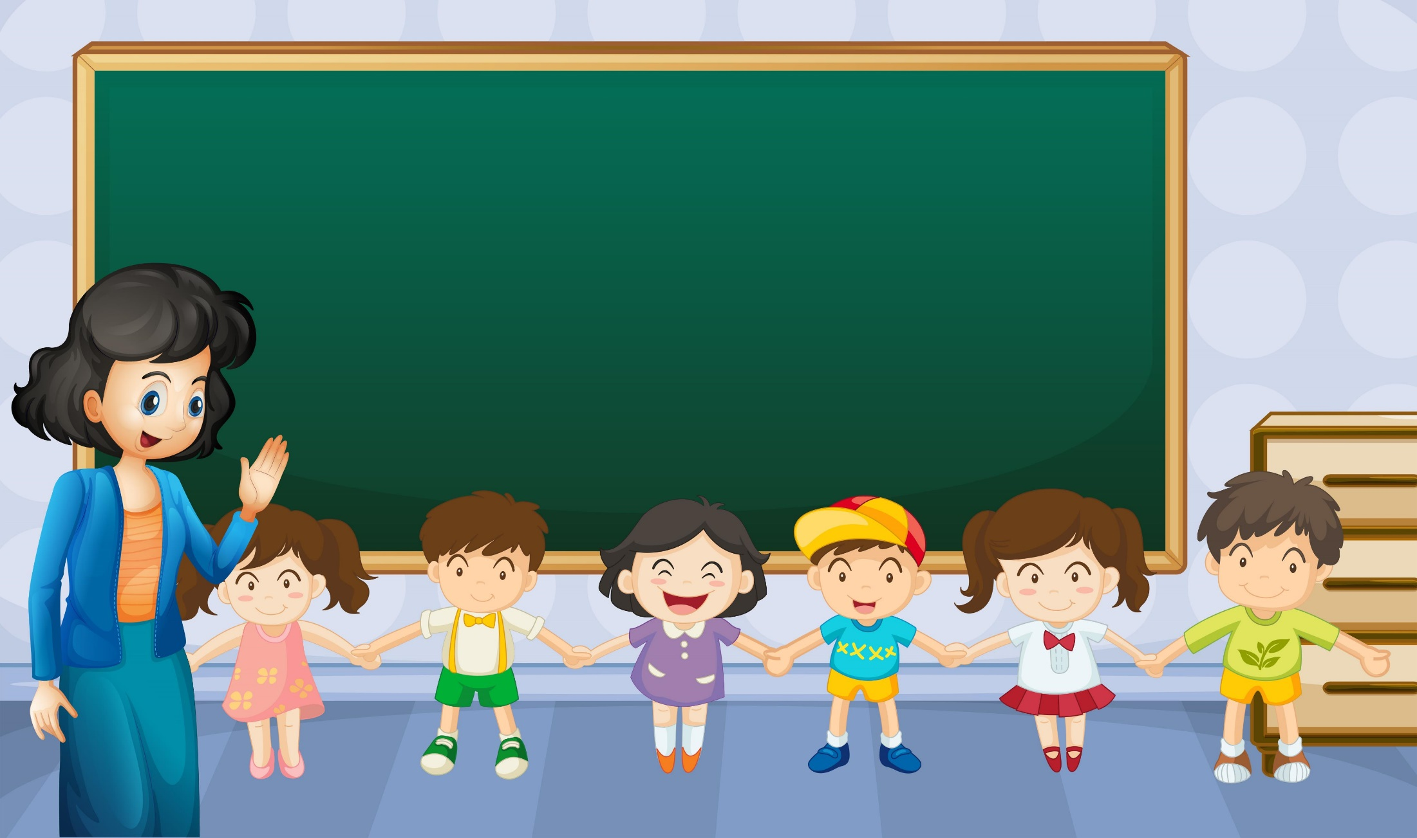
Đóng vai nhắc nhau nói lời chân thật

